Slide 1


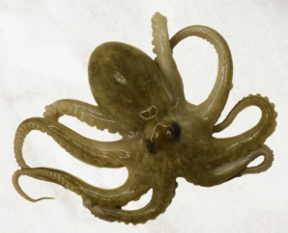


#수제비 맛집 #보리밥 #건강한 한상
낙지수제비국
채소보리비빔밥
바싹부추전
배추겉절이
귤
우유
낙지는
갯벌에 사는 연체동물!
옛날부터 기운을
돋우는 식품으로
즐겨 먹었어요~!
재미로 풀어보는 퀴즈
오징어 다리 는 10개!
문어 다리는 8개!
그럼 낙지 다리는
몇 개 일까요?
**기운의 뚯: 살아 움직이는 힘**

